Slide 1




L’Hebdo pro
L’ESSENTIEL DE VOS INFOS MARCHE
Edition du 28/05/2021 – Semaine 21

Slide 2

sommaire
SEMAINE 21
Votre actualité…
  MR Pro : couverture du risque dit « mixte »
    Le contexte et les règles de souscription
    Les principaux cas et quelques exemples
    En synthèse : l’arbre de décision
    Les exclusions
L’HEBDO PRO – Semaine S17 2018
L’HEBDO PRO – Semaine S21 2021

Slide 3

LE CONTEXTE ET LES RèGLES DE SOUSCRIPTION
Les évolutions en matière de politique de risques mixtes BPCEA / BPCE IARD :
Jusqu’à présent, il n’était pas possible de couvrir la totalité d’un risque mixte. En effet, seul le contrat MR Pro de BPCE IARD permettait de couvrir la partie professionnelle d’un bien mixte, mais il n’était pas possible de couvrir la partie privée avec le contrat MRH.
L’arrivée de la nouvelle offre MRH de BPCE Assurances permet, dans certains cas, de couvrir en totalité le risque mixte.
Les règles de souscription sont les suivantes :
  Pour la partie professionnelle : souscription d’un contrat BPCE IARD Multirisque professionnelle (MR Pro) ou Multirisque non exploitant (MNE), ou les deux en cas de présence de plusieurs entités juridiques (exemple : immeuble acheté en nom propre et local professionnel exploité sous forme de SARL par la même personne),
  Pour la partie à usage d’habitation :
    Si elle est non communicante : contrat BPCEA nouvelle offre MRH Résidence Principale/Secondaire ou nouvelle offre Propriétaire Non Occupant/Bailleur.
      N.B. : s’il s’agit d’une personne morale, il est nécessaire de souscrire au nom de la personne physique et d’ajouter « pour le compte de… » dans le complément d’adresse du risque.
    Si elle est communicante : pas de possibilité de couvrir la partie privée.
Attention !
Pour souscrire la nouvelle offre MRH, il faut que la partie professionnelle soit assurée par BPCE IARD.
L’ensemble du risque (partie privée + partie professionnelle) doit donc être assuré par les offres d’assurances distribuées par les Caisses d’Epargne.
L’HEBDO PRO – Semaine S21 2021

Slide 4
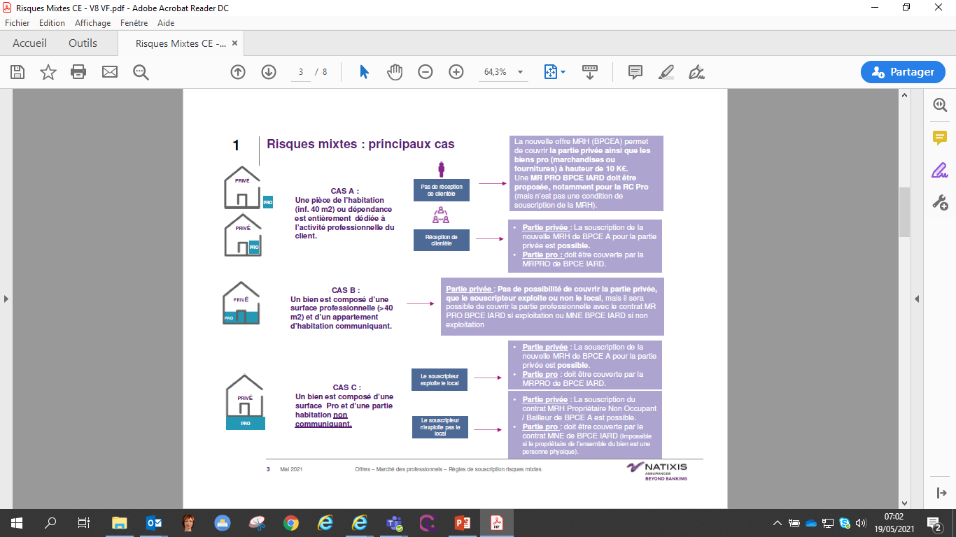
LES PRINCIPAUX CAS
L’HEBDO PRO – Semaine S21 2021

Slide 5
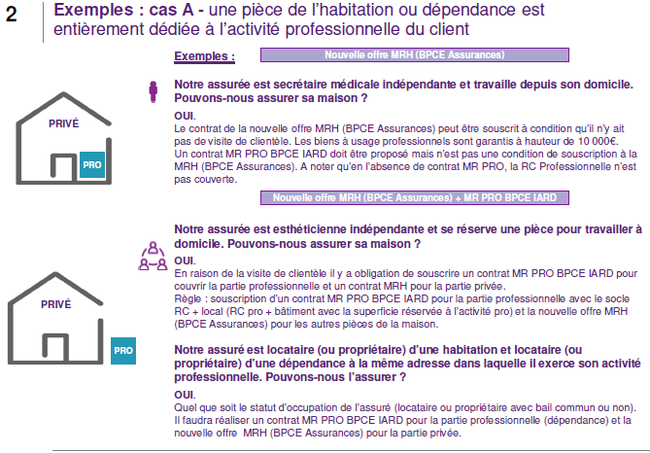
LES EXEMPLES (1/3)
L’HEBDO PRO – Semaine S21 2021

Slide 6
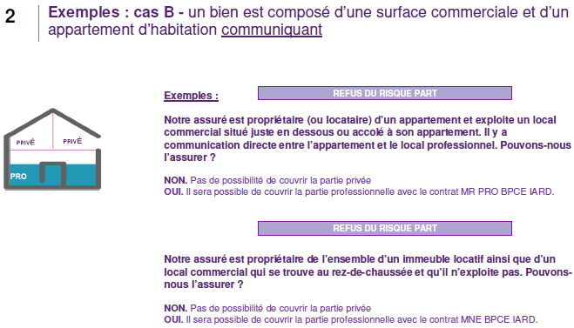
LES EXEMPLES (2/3)
L’HEBDO PRO – Semaine S21 2021

Slide 7
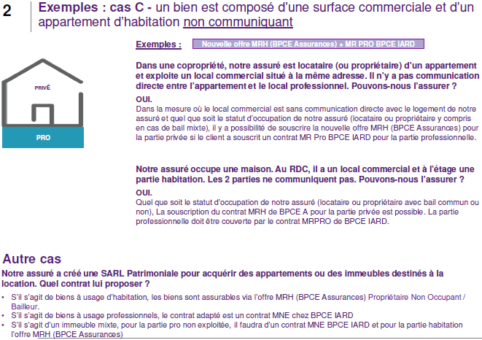
LES EXEMPLES (3/3)
L’HEBDO PRO – Semaine S21 2021

Slide 8
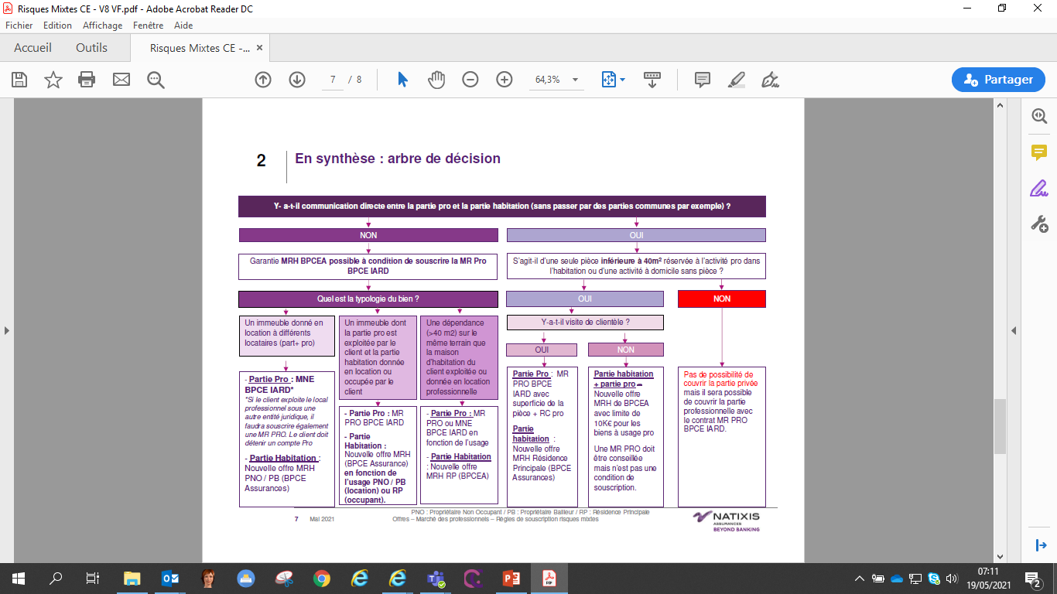
EN SYNTHèSE : l’arbre de décision
L’HEBDO PRO – Semaine S21 2021

Slide 9
Les exclusions
Il ne sera pas possible de souscrire un contrat MRH (BPCE Assurance) pour couvrir les biens au-dessus d’un local exerçant une des activités suivantes :
Incinération de déchets non dangereux et production de cendres et scories associés
Autres industries extractives
Orpaillage
Industrie du papier et du carton
Industrie chimique
Fabrication d'édulcorants de synthèse
Fabrication d'ouates, bandes, gazes et pansements à usage médical et de substances radioactives de diagnostic
Fabrication de produits en caoutchouc et en plastique
Fabrication d'autres produits minéraux non métalliques
Métallurgie
Fabrication de matériels de transport divers
Collecte des déchets nucléaires
Traitement et élimination des déchets nucléaires radioactifs
Démantèlement d'épaves
Récupération de déchets triés
Ambulances
L’HEBDO PRO – Semaine S21 2021

